Slide 1
Yhteiskehittäminen

Slide 2
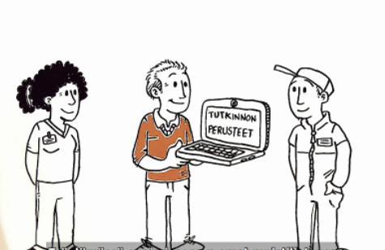
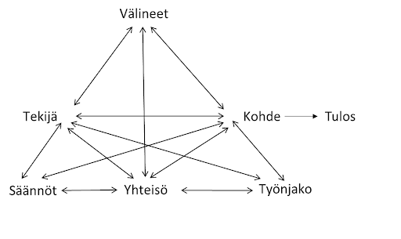
Yhteiskehittämisellä saamme aikaan enemmän, nopeammin – ja yhdessä!
Kehitämme kumppanuutta -työpaja
Open Day & Open Partner malli
Muutospajamalli ja -työpajat

Slide 3
Vastavuoroista kehittämistä
Yhteiskehittäminen on asiakaslähtöinen tapa parantaa olemassa olevaa tai kehittää uutta.
Kehittämällä yhdessä asiakkaiden kanssa varmistamme sen, että vastaamme asiakkaiden todellisiin tarpeisiin ja arvostuksiin.
Yhteiskehittäminen on hyvä tapa rakentaa ja syventää kumppanuuksia.
Yhteiskehittäminen sopii sisäisen sekä ulkoisen (työelämä)yhteistyön kehittämiseen
Ymmärrä, suunnittele ja toteuta - yhdessä opimme enemmän!
Notes:
Toimimme yhdessä työelämäkumppanien kanssa yhteistyön eri vaiheissa
- suunnittelussa
- toteuttamisessa
- arvioinnissa

Slide 4
Yhteiskehittämiseen on monta tapaa
Opettajien ja työelämän vastavuoroisia vierailuja
Sitä voidaan toteuttaa mm.
Opetus- ja ohjaushenkilöstön ja työelämän vastavuoroisina vierailuina
Työelämäkumppaneiden ja työelämäyhteistyössä eri rooleissa toimivien kanssa
Moniammatillisen yhteistyön osapuolille
Joko teillä toteutetaan?
Työstetään oppilaitoksen kumppanuustyötä yhdessä työelämän kanssa
Kehitetään arjen työtä ja toimintatapoja
Notes:
Toimimme yhdessä työelämäkumppanien kanssa yhteistyön eri vaiheissa
- suunnittelussa
- toteuttamisessa
- arvioinnissa

Slide 5
Kehitämme kumppanuutta työpaja
Yhteinen näkemys ja tahtotila kumppanuudessa.. Työelämäkumppanit pääroolissa .

Slide 6
Kehitämme kumppanuutta -työpaja
Parasta Palvelua -kehittämisohjelmassa luotiin vastavuoroisen kumppanuuden toimintamalli. Siinä oppilaitoksen työelämäyhteistyö on kerroksellista ja mukana on koko oppilaitoshenkilöstö omasta työstään käsin.
Tavoitteena luoda yhteinen näkemys vastavuoroisen kumppanuuden merkityksestä.
Työpajassa tunnistetaan oppilaitoksen arjen kumppanuuden, kehittävän kumppanuuden sekä strategisen kumppanuuden toimintatavat

Slide 7
Kehitämme kumppanuutta -työpaja
Tavoitteita
Luodaan yhteinen näkemys siitä mitä vastavuoroinen kumppanuus konkreettisesti on ja mitä se voisi olla
Avataan yhdessä vastavuoroisen kumppanuuden luomaa arvoa kaikille osapuolille
Lisätään tutustumisen kautta keskinäistä luottamusta
Toteutustapoja
Kumppanuustyö voidaan käynnistää
työelämäkumppaneiden ja oppilaitoksen yhteisellä työpajalla TAI
oppilaitoksen sisäisellä työskentelyllä, jossa määritellään kumppanuustyön tavoitteita ja rooleja

Slide 8
Toteutus
Työpajan rakenne fasilitaattori ohjaa työskentelyä
Aloitus Oppilaitosjohdon edustaja Työpajan käynnistämisellä suuri merkitys!
Työskentelyä KUMPPANUUDEN muotojen parissa
Jatkosuunnitelma Sovitaan yhteisesti eteenpäin vietävistä asioista
Loppukierros ja kokemukset
Kiitokset Oppilaitosjohdon edustaja
Kesto: 3 tuntia
Osallistujamäärä: max. 25 henkeä
Tila, joka mahdollistaa seinätyöskentelyn ja pienryhmät
Roolit:
Työelämän kumppanit ovat pääosassa
Organisaation edustajat ovat aktiivisia osallistujia ja kumppanuuden rakentajia
Työskentelyä ohjaaja fasilitaattori, joka ei puutu sisältöön vaan huolehtii prosessin etenemisestä, aikataulusta ja tasapuolisuudesta.
Fasilitaattori voi olla organisaation sisäinen tai ulkoinen.
Kirjuri tekee keskustelumuistion.
Oppaan ja vinkit kumppanuustyöpajaan voit ladata JokaOpe -alustalta.

Slide 9
Kokemuksia kumppanuustyöpajasta
Työpaja on aito yhteistyön muoto, jossa asiakkaiden ääni saadaan kuuluviin.
Molemminpuolinen avoin vuoropuhelu ja luottamus lisääntyvät.
”Työpaja tarjosi otollisen maaperän käydä tavoitteellista ja avointa keskustelua työelämäkumppaneidemme kanssa. Erityisen antoisaa oli työpajoissa tapahtunut vastavuoroisen kumppanuuden tutkailu monikerroksellisesti.
Työpaja käynnistää monitasoisen vuoropuhelun kumppanuuden eri muodoista, kasvattaa luottamusta ja syventää kumppanuutta. Se tuo esille nykytilan sekä kehittämiskohteet
Oivalsimme yhdessä, mikä merkitys toimivalla arjen kumppanuudella on yhteistyön onnistumisessa.
Parasta Palvelua –kehittämisohjelma 2018-2019

Slide 10
Open Day & Open Partner malli
Vuoroin vieraana. Malleja arjen kumppanuuden syventämiseen.

Slide 11
Kohti tiiviimpää työelämäyhteistyötä
Open Day
Open Partner
opettajat jalkautuivat yrityksiin tutustumaan työelämän arkeen
opettaja- tai opiskelijavetoinen toteutus
voidaan soveltaa esim. yto-integraatioon
Haluamme opiskelijoille parasta!
työelämän edustajat, työpaikka- ohjaajat tutustuvat oppilaitoksen arkeen
aito, vuorovaikutteinen oppimistilanne
mahdollisuus esitellä oman yrityksen/ työpaikan toimintaa tai rekrytarpeita
Tule kurkistamaan amiksen arkeen!

Slide 12
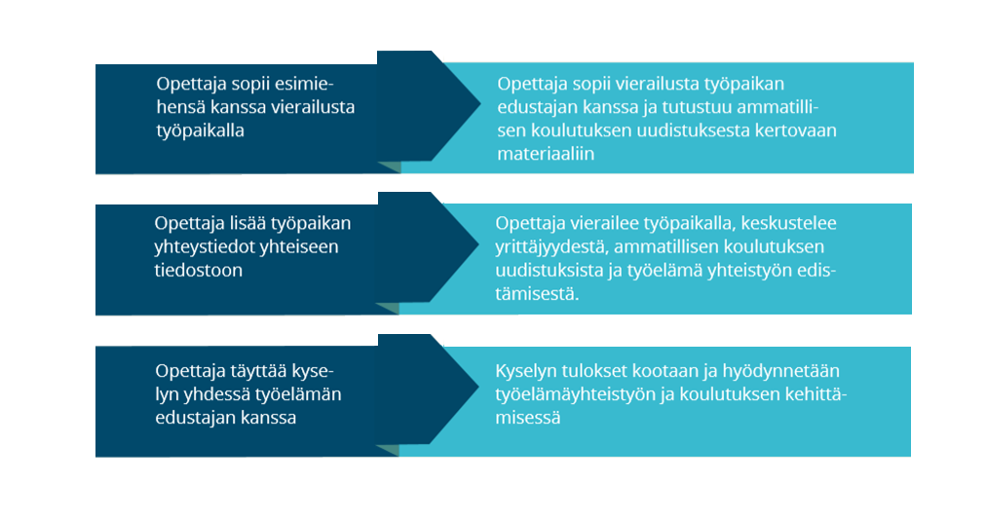
Näin Open Day toimii
Oppaan ja vinkit Open Day ja Open Partner malleihin voit ladata JokaOpe alustalta.

Slide 13
Muutospajamalli
Yhteistä ajattelua ja yhteisen ymmärryksen syntymistä- osallistava oppimisprosessi.

Slide 14
Muutospaja pähkinänkuoressa
Tutkiva ja osallistava kehittämismenetelmä ja oppimisprosessi
Pohjautuu kehittävään työntutkimukseen ja ekspansiivisen oppimisen teoriaan
Arjen työhön, siinä ilmeneviin ”häiriöihin” otetaan objektiivinen, neutraali ote
”Tutkitaan pääsyitä, ei syypäitä”
Muutospajan tuloksena syntyy konkreettisia kehittämiskokeiluja työn arkeen

Slide 15
Muutospajan erityisyys
Muutospajan työkaluja
Historialakana
Häiriöpäiväkirjat
Toimintajärjestelmän malli Ekspansiivisen (laajenevan) oppimisen sykli
Moniammatillinen ja moniääninen tapa kehittää arjen työtä
Tavoitteena yhteinen ymmärrys toiminnan muutoksesta ja kehitystarpeista
Arjen työtä tarkastellaan systeemisenä järjestelmänä
Toiminnan kehittämisen lisäksi etsitään työn laajempaa merkitystä
”Pysäyttää miettimään ja hakemaan yhteistä ymmärrystä”.
Lisätietoja muutospajan toteuttamiseen voit ladata JokaOpe alustalta.

Slide 16
Notes:
Systeemiä kuvataan toimintajärjestelmänä, jonka osia työstetään yhdessä keskustellen
tekijät, työvälineet, säännöt
työnjako, yhteisö
haetaan yhteistä toiminnan kohdetta ja tavoiteltavaa tulosta

Slide 17
Kokemuksia muutospajoista
Olen innoissani tästä muutoksen ja kehittämisen helppoudesta –keskustellen, ja kuunnellen.
Taustalla tiukkaa teoriaa.
“Muutamalla tapaamisella, muutaman tunnin intensiivisellä keskustelulla eri toimijoiden kesken saadaan aikaan muutosta ja näihin yhteistä sitoutumista”
Selkeällä mallilla, yllättävän pienellä resurssilla, löydetään kehittämiskohta ja pystytään kehittämään asiaa eteenpäin osallistamalla eri toimijoita eri rooleista.

Slide 18
Onnea yhteiskehittämiseen!
Yhdessä Parasta -kehittämisverkosto Päivi Kalliokoski, paivi.kalliokoski@tampere.fi
Kehitä kumppanuutta -työpajat Majacca, Tiina Lakkaneva, tiina.lakkaneva@majacca.fi
Open Day ja Open Partner mallit Pia Tolonen, pia.tolonen@gradia.fi
Muutospaja-malli Annarita Koli, annarita.koli@promenade.fi Kirsi Kallio, kirsi@kirsielinakallio.fi
Lisätietoja

Slide 19
Jatketaan täällä: JokaOpe – tukea ja työvälineitä arjen avuksi
Kurssi: JokaOpe - tukea ja työvälineitä arjen avuksi (tampere.fi)

